Slide 1

Тема :Проголошення незалежності України.

Slide 2
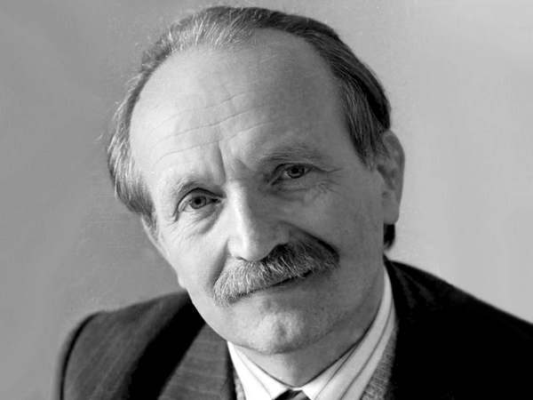
«Україна починається з тебе»
В. Чорновіл

Slide 3
План уроку
1. Спроба державного перевороту в СРСР і Україна.
2. Акт проголошення незалежності України.
3. Референдум 1 грудня 1991 року.
4. Вибори Президента України. Л. Кравчук.
5. Утворення СНД . Розпад СРСР.

Slide 4
Очікувані результати
Після цього уроку ви зможете:
-визначати причини спроби державного перевороту та його краху;
-характеризувати процес здобуття Україною незалежності ;
-працювати з документами;
-аналізувати Акт проголошення незалежності України ;
-визначати історичне значення утворення незалежної України

Slide 5
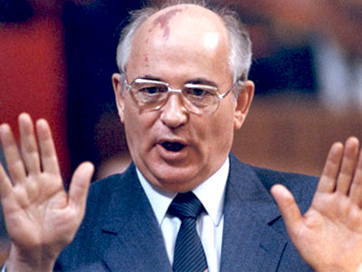
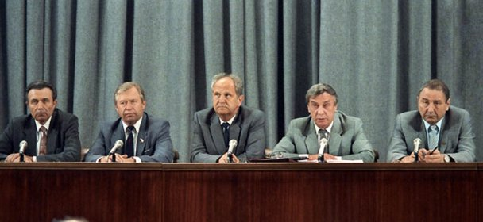
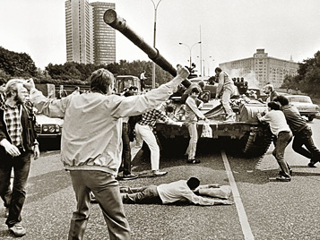
Спроба державного перевороту 19 серпня 1991 року
Створення ДКНС:
  О.Бакланов
  В.Крючков
  В.Павлов
  В.Стародубцев
  Г.Янаєв
  О.Тізяков
  Д.Язов
  В.Пуго
“Хвороба” М.Горбачова, його ізоляція в Криму
Підтримка ДКНС обкомами партій та окремими міськкомами КПУ
Приїзд генерала В.Варенникова та його вимоги
Опір Народного руху України, демократичних сил ДКНС. Заклик “Народної ради” до громадської непокори і всеукраїнського страйку проти диктатури.
Підготовка Рухом та всеукраїнським страйкомом на 21 серпня безстрокового всеукраїнського страйку
Придушення путчу в Москві та повернення М.Горбачова з Криму, арешт керівників заколоту.

Slide 6
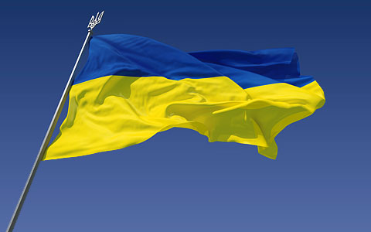
Проголошення незалежності України
Прийняття Верховною Радою Акту проголошення незалежності України 24 серпня 1991 року
  Причини одностайного прийняття Акту:
  Багатовікова боротьба народу України за створення власної незалежної держави.
  Активізація національно-демократичних сил.
  Фактичний розпад Союзу РСР
  Відносна стабільність товарного ринку України
  Антиукраїнська позиція КПУ під час путчу.
  Бажання київської номенклатури звільнитися від влади Москви.
Указ Президіїї ВР України “Про заборону діяльності Компартії України”,30 серпня 1991 рік.
4 вересня 1991 року підняття над будинком Верховної Ради національного синьо-жовтого прапора

Slide 7

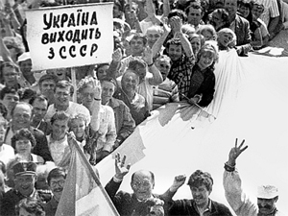
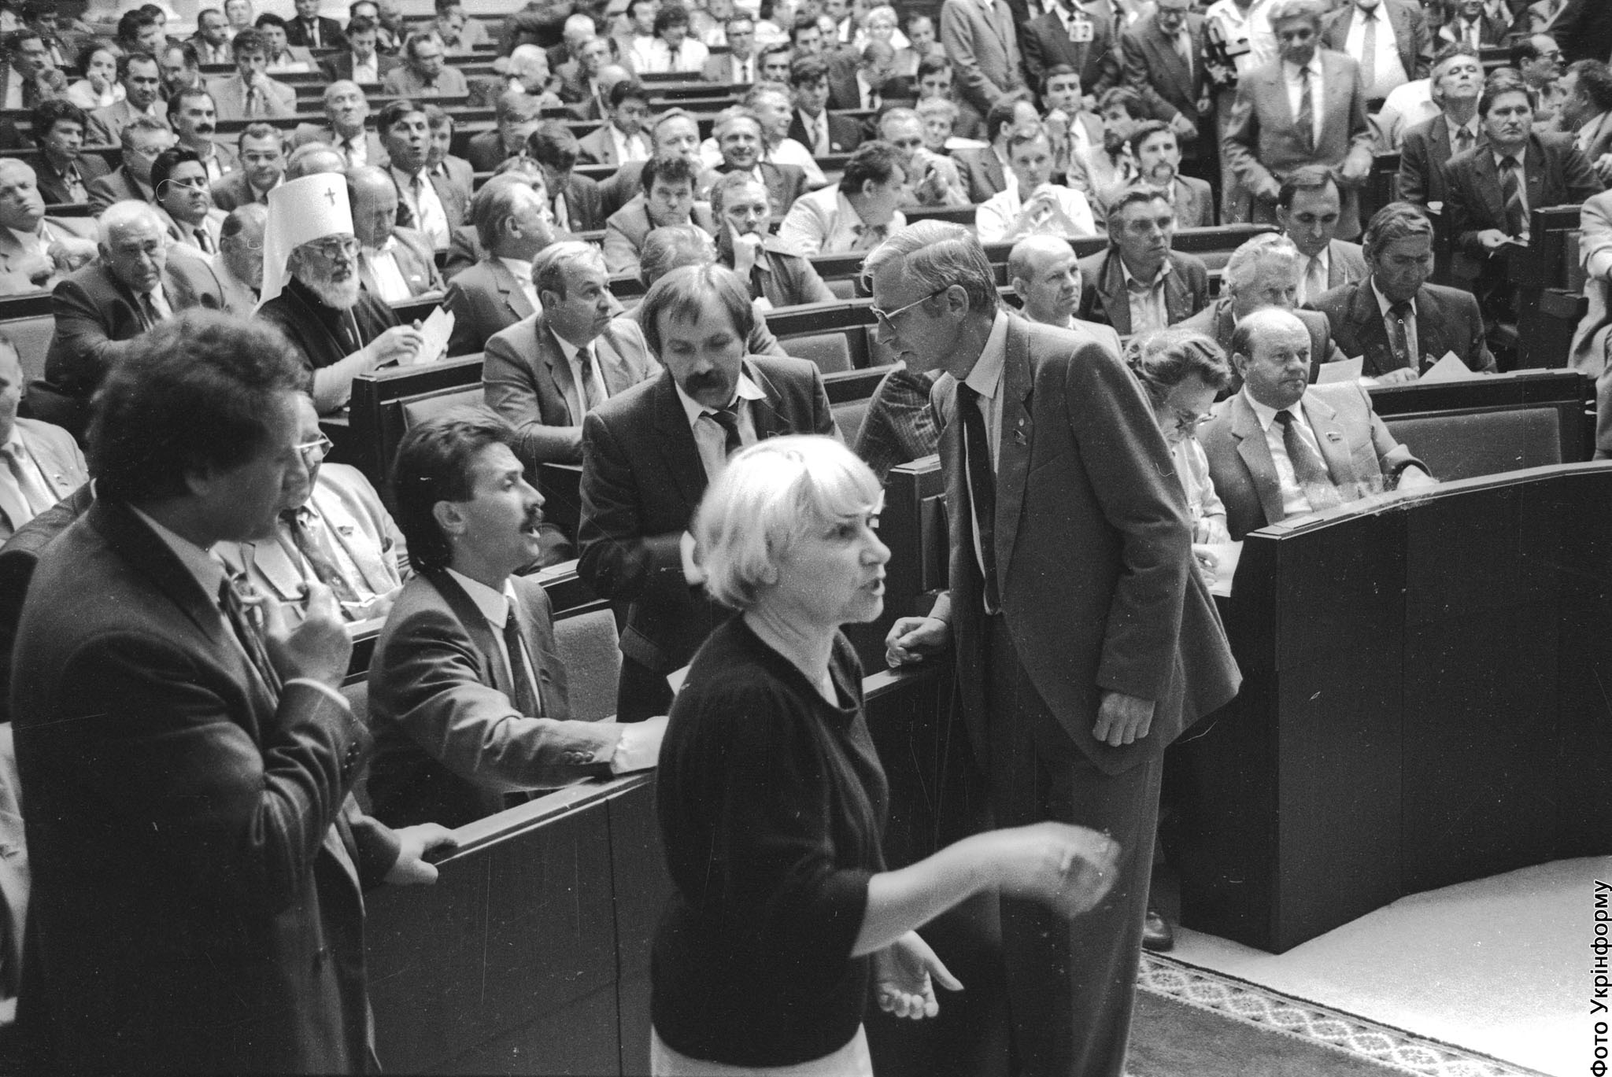
Проголошення незалежності

Slide 8
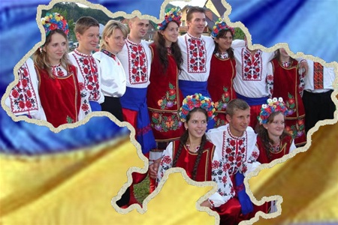
Історичне значення проголошення незалежності України
Віковічна мрія багатьох поколінь українського народу втілилася в життя, українці нарешті здобули власну державу і отримали могутній поштовх для подальшого розвитку національного життя.
Прагнення до незалежності було підтверджено на Всеукраїнському референдумі переважною більшістю народу.
Вибороти незалежність вдалося без кровопролиття.
Вперше в Україні було всенародно обрано Президента.
На карті Європи з'явилася нова незалежна держава - Україна

Slide 9
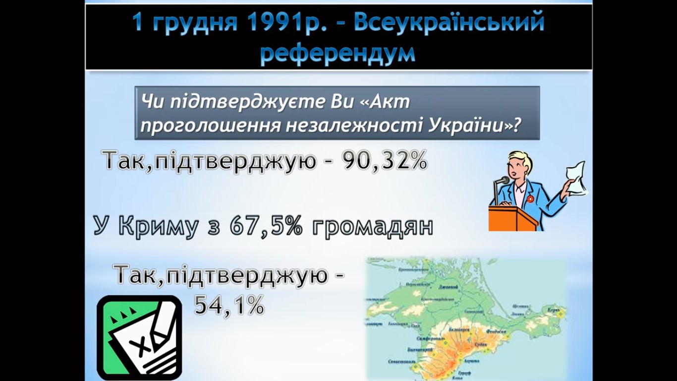

Slide 10


Slide 11
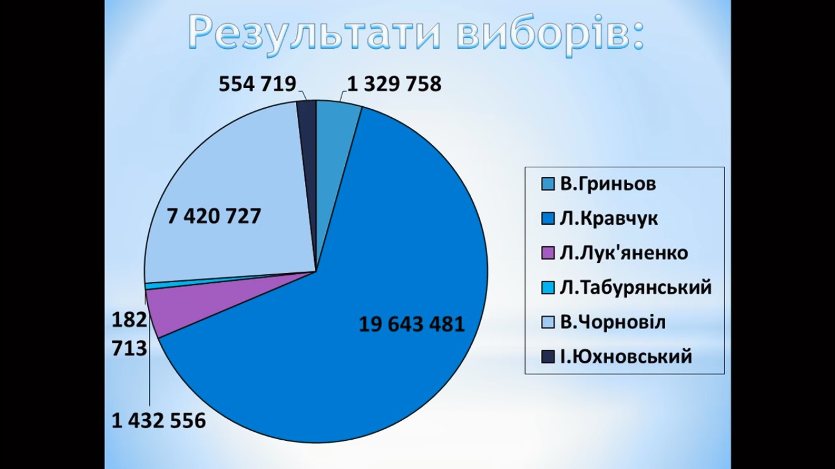

Slide 12
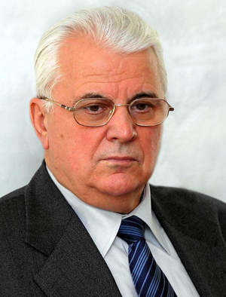
Перший Президент незалежної України

Slide 13
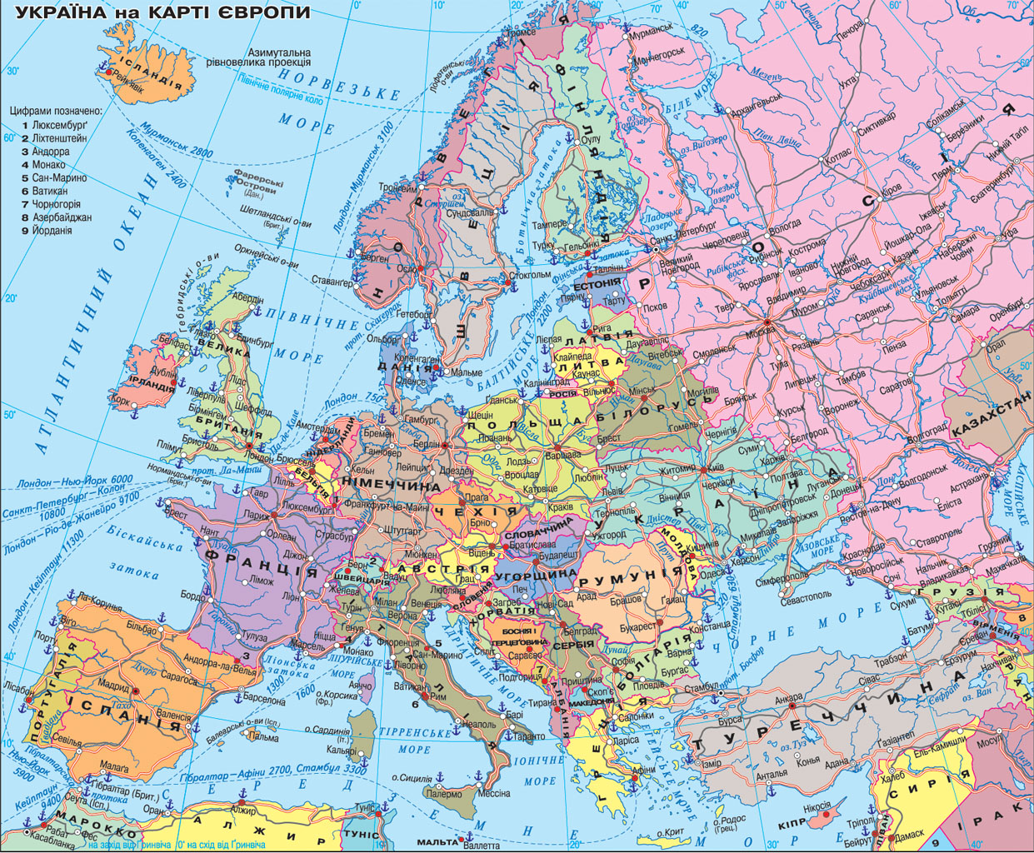
Незалежна Україна на карті Європи

Slide 14
Робота з документом. Із книги Л. Кучми «Україна – не Росія» про роль України у розвалі СРСР
«Україні належить вирішальна роль при демонтажі СРСР у 1991р. Відомі слова Горбачова «Я не мыслю себе СРСР без Украины» не були просто фразою. Він як у воду дивився : СРСР доконав саме Акт проголошення незалежності України від 24 серпня 1991 року .А вже наступного 25 серпня , по нашому , як то кажуть , гарячому сліду проголосила незалежність Білорусія ,27- Молдавія , 30 – Азербайджан , 31 – Киргизія та Узбекистан»
Чи погоджуєтесь ви з твердженням Л. Кучми , що Україні належить вирішальна роль у розвалі СРСР? Свою відповідь аргументуйте.
Якими на вашу думку були причини розпаду СРСР?

Slide 15
Загальносоюзний референдум 17 березня 1991 року
Питання референдуму:
“Чи вважаєте ви необхідним збереження СРСР як оновленої федерації рівноправних суверенних республік, в якій повною мірою гарантуватимуться права і свободи будь-якої національності?”
“Чи згодні ви з тим, що Україна має бути в складі Союзу Радянських суверенних держав на засадах декларації про державний суверенітет України?”
Висновок. Результати референдуму і всенародного опитування засвідчили прагнення народу України до створення суверенної держави, парламент України здобув підтримку народом Декларації про державний суверенітет.
Питання регіонального референдуму:
3. “Чи хочете ви, щоб Україна стала незалежною державою, яка самостійно вирішує всі питання внутрішньої та зовнішньої політики, забезпечує рівні права громадянам незалежно від національної та релігійної приналежності?”

Slide 16
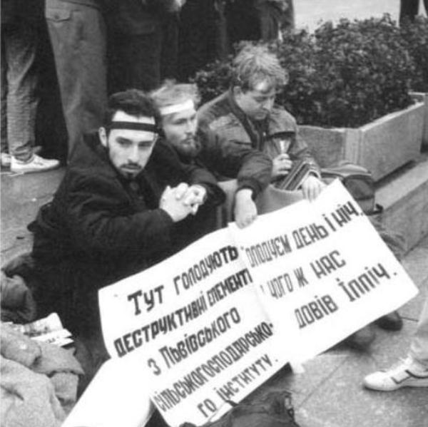
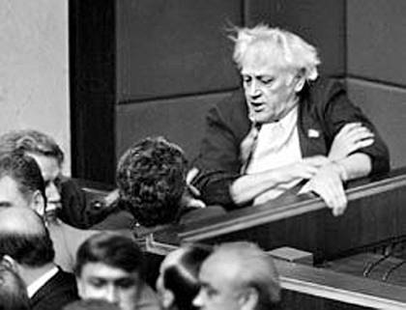
Події осені 1990 року та загострення стосунків опозиції та офіційної влади
30 вересня, Київ 100-тисячна маніфестація із закликами до проведення “круглого столу” усіх політичних сил України
2-17 жовтня - голодування студентів, які вимагали:
25-28 жовтня ІІ Всеукраїнські збори Народного Руху України
7 листопада – конфлікт між народним депутатом С. Хмарою і полковником київської міліції В. Григор’євим, арешт С. Хмари
Відставки уряду
Надання Декларації про державний суверенітет України конституційної сили
Оголошення нових виборів до ВР на багатопартійній основі
Заборони військової служби громадянам України за її межами
Націоналізації майна КПРС та ВЛКСМ на території республіки
з назви Руху були вилучені слова “За перебудову”
ставилася нова мета: досягнення незалежності України, розбудова демократичної правової держави

